Slide 1
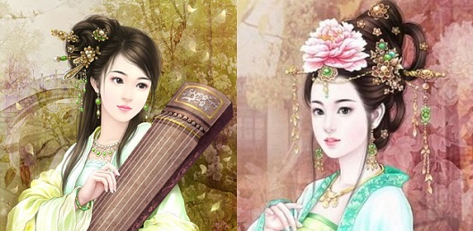
Văn bản: CHỊ EM THÚY KIỀU (Trích “Truyện Kiều”- Nguyễn Du)

Slide 2
CHỊ EM THÚY KIỀU
(Trích “Truyện Kiều” - Nguyễn Du)
I. Tìm hiểu chung:
1. Đọc- chú thích:
2. Vị trí đoạn trích:
Trích phần 1: “Gặp gỡ và đính ước” (từ câu 15 đến 38)

Slide 3
Kiều càng sắc sảo mặn mà,
So bề tài sắc lại là phần hơn:
Làn thu thủy, nét xuân sơn
Hoa ghen thua thắm liễu hờn kém xanh.
Một hai nghiêng nước nghiêng thành,
Sắc đành đòi một tài đành họa hai.
Thông minh vốn sẵn tính trời,
Pha nghề thi họa đủ mùi ca ngâm.
Cung thương lầu bậc ngũ âm,
Nghề riêng ăn đứt hồ cầm một trương.
Khúc nhà tay lựa nên chương,
Một thiên Bạc mệnh lại càng não nhân.
CHỊ EM THÚY KIỀU
Đầu lòng hai ả tố nga,
Thúy Kiều là chị em là Thúy Vân
Mai cốt cách tuyết tinh thần,
Mỗi người một vẻ mười phân vẹn mười.
Vẻ đẹp chung của chị em Thuý Kiều.
Vân xem trang trọng khác vời,
Khuôn trăng đầy đặn nét ngài nở nang.
Hoa cười ngọc thốt đoan trang,
Mây thua nước tóc tuyết nhường màu da.
Vẻ đẹp của Thuý Vân.
(Trích “Truyện Kiều” - Nguyễn Du)
Vẻ đẹp của Thúy Kiều.
Phong lưu rất mực hồng quần,
Xuân xanh xấp xỉ tới tuần cập kê.
Êm đềm trướng rủ màn che,
Tường đông ong bướm đi về mặc ai.
Cuộc sống của hai chị em

Slide 4
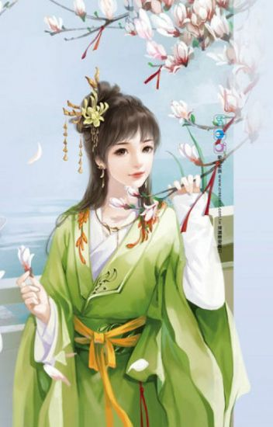
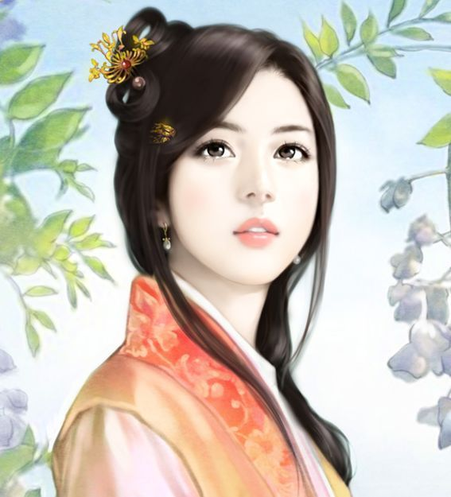
CHỊ EM THÚY KIỀU
Bố cục: 4 phần
- 4 câu đầu: Giới thiệu khái quát hai chị em Thúy Kiều.
- 4 câu kế: Gợi tả vẻ đẹp Thuý Vân
- 12 câu tiếp: Gợi tả vẻ đẹp của Thuý Kiều
- 4 câu cuối: Nhận xét chung về cuộc sống của hai chị em.

Slide 5
CHỊ EM THÚY KIỀU
(Trích “Truyện Kiều” - Nguyễn Du)
II. TÌM HIỂU VĂN BẢN:
1. Vẻ đẹp chung của hai chị em:

Slide 6
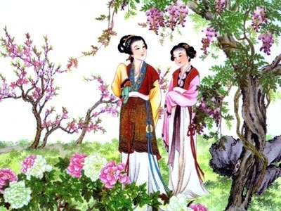
Từ HánViệt
Đầu lòng hai ả tố nga,
Thuý Kiều là chị em là Thuý Vân.
Mai cốt cách tuyết tinh thần,
Mỗi người một vẻ mười phân vẹn mười.
Ước lệ
Tiểu đối
+ Tố nga
Người con gái đẹp
Vóc dáng thanh tao
(cốt cách như mai)
+ Mai cốt cách
+ tuyết tinh thần
Tâm hồn trắng trong
(tinh thần như tuyết)
+ Mười phân vẹn mười
Vẻ đẹp hoàn hảo

Slide 7
1. Vẻ đẹp chung cuả hai chị em:
Đầu lòng hai ả tố nga
Thúy Kiều là chị em là Thúy Vân
Mai cốt cách, tuyết tinh thần
Mỗi người mỗi vẻ mười phân vẹn mười
(NT: Tiểu đối, đảo ngữ, phép ẩn dụ, ước lệ thành ngữ)
=> Mỗi người mỗi vẻ đẹp riêng nhưng đều đạt đến độ hoàn mĩ từ hình thức đến tâm hồn.

Slide 8
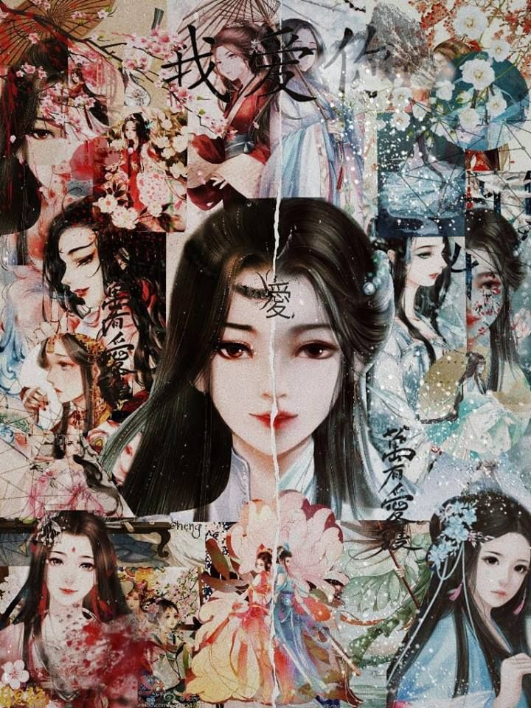
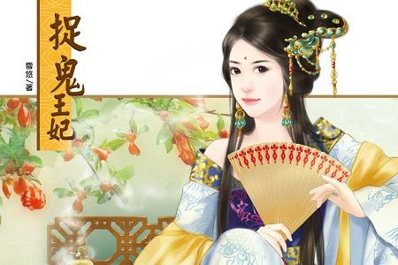
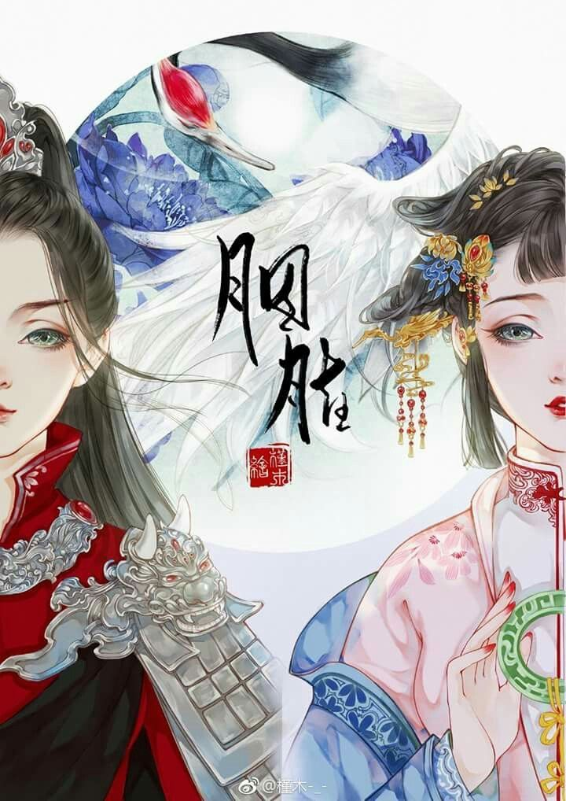

Slide 9
2. Vẻ đẹp của Thúy Vân
Vân xem trang trọng khác vời,
Khuôn trăng đầy đặn nét ngài nở nang
Hoa cười ngọc thốt đoan trang
Mây thua nước tóc tuyết nhường màu da.
Gương mặt đầy đặn như mặt trăng tròn
Khuôn trăng:
Nét ngài:
Hoa cười:
Ngọc thốt:
Mây thua nước tóc:
Tuyết nhường màu da:
Thân hình đầy đặn
Hình ảnh ước lệ tượng trưng
Miệng cười tươi thắm như đóa hoa mới nở
Giọng nói trong như ngọc
Mái tóc xanh và óng ả hơn mây
Làn da trắng mịn màng hơn tuyết

Slide 10
2. Vẻ đẹp của Thúy Vân:
Quý phái, cao sang, cụ thể:
- Khuôn mặt: đẹp, tươi sáng như vầng trăng tròn, phúc hậu.
- Nét ngài: nở nang
- Miệng tươi như hoa
- Tiếng nói: nhẹ nhàng đằm thắm
- Tóc: óng ả, mượt mà, khiến “mây thua”

Slide 11
2. Vẻ đẹp của Thúy Vân
+Làn da: trắng, mịn được “tuyết nhường” cho.
( Nghệ thuật: Liệt kê, so sánh, ẩn dụ, ước lệ tượng trưng)
->Vẻ đẹp phúc hậu, đoan trang, hoà hợp với thiên nhiên; báo hiệu số phận, cuộc đời bình lặng, suôn sẻ.

Slide 12
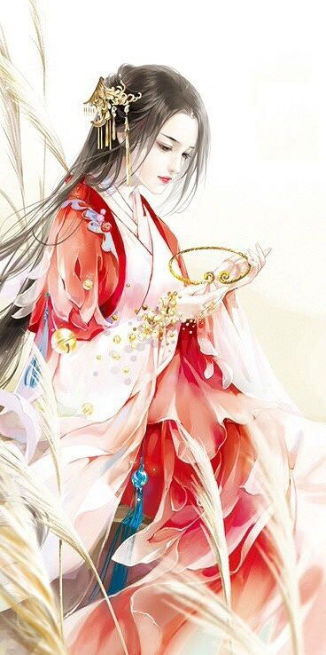
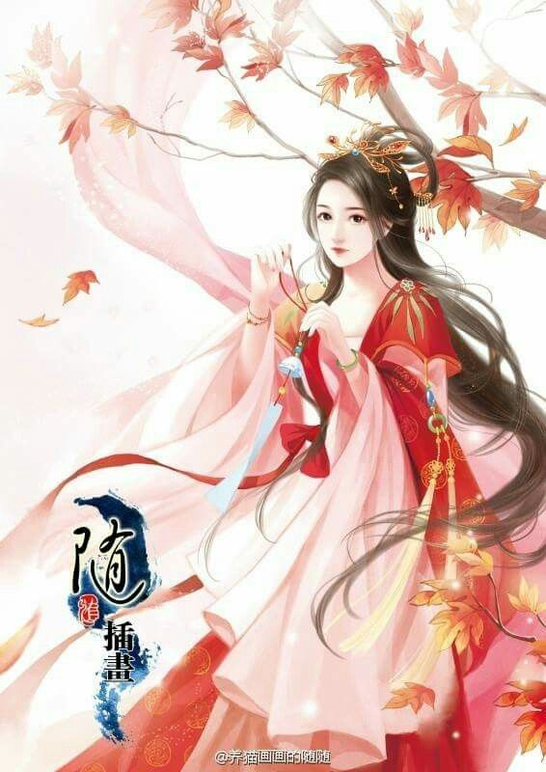

Slide 13
Thảo luận nhóm
Câu hỏi: Theo em, tại sao khi giới thiệu gia cảnh Thuý Kiều,
tác giả lần lượt giới thiệu từ chị đến em nhưng khi miêu tả vẻ
đẹp của hai nàng, tác giả lại tả Vân trước, Kiều sau? Phải chăng là vì Vân đẹp hơn Kiều ?
=> Tác giả muốn lấy Vân làm nền để nêu bật lên vẻ đẹp và tài năng của Kiều : Vân đã đẹp hoàn mỹ như vậy nhưng Kiều còn xuất sắc hơn (NT đòn bẩy).

Slide 14
3. VẺ ĐẸP CỦA THÚY KIỀU
Kiều càng sắc sảo mặn mà,
So bề tài sắc lại là phần hơn:
Làn thu thủy nét xuân sơn
Hoa ghen thua thắm liễu hờn kém xanh
Một hai nghiêng nước nghiêng thành,
Sắc đành đòi một tài đành họa hai.

Slide 15
3. Vẻ đẹp của Thúy Kiều
a. Sắc đẹp:
Hình ảnh ước lệ tượng trưng
Làn thu thuỷ
Nét xuân sơn
Hoa ghen thua thắm
Liễu hờn kém xanh
Một hai nghiêng nước nghiêng thành
Đôi mắt trong xanh như làn nước mùa thu; Lông mày đẹp như nét núi mùa xuân
Ẩn dụ
Nhân hóa
Bởi kém thắm tươi, rực rỡ như nàng
Bởi thấy mình không tràn trề sức sống tươi trẻ như nàng
Sử dụng điển tích
Tuyệt thế giai nhân

Slide 16
Sắc:
- Đôi mắt như làn nước mùa thu; Lông mày như nét núi mùa xuân
- Đẹp đến mức: hoa “ghen”, liễu “hờn”; “nghiêng nước, nghiêng thành”
( NT: Ẩn dụ, nhân hóa, thành ngữ, điển cố).
-> Nàng là một tuyệt thế giai nhân.

Slide 17
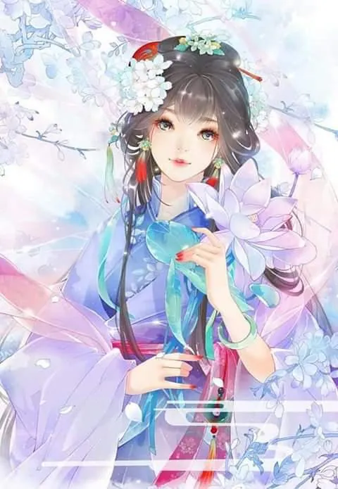

Slide 18
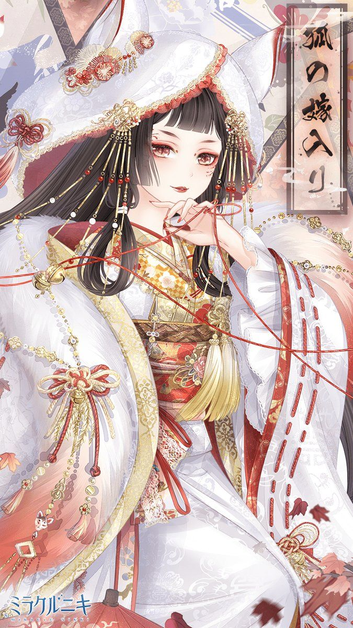
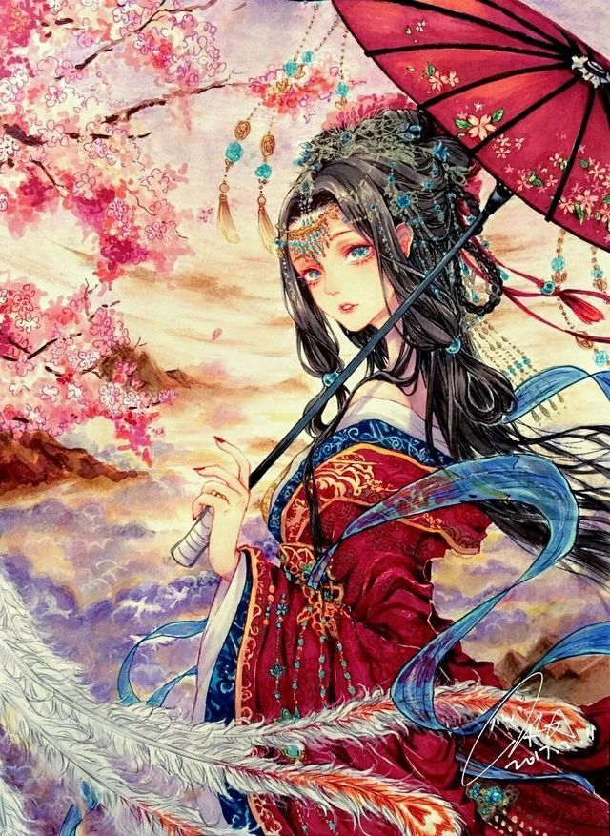

Slide 19
Thông minh vốn sẵn tính trời,
Pha nghề thi họa đủ mùi ca ngâm.
Cung thương lầu bậc ngũ âm,
Nghề riêng ăn đứt hồ cầm một trương.
Khúc nhà tay lựa nên chương,
Một thiên Bạc mệnh lại càng não nhân.

Slide 20
b. Tài: Đa tài:
thi họa -> pha nghề
ca ngâm -> đủ mùi
ngũ âm -> lầu
hồ cầm -> ăn đứt
( NT: Liệt kê)
=> Tài năng tuyệt đỉnh.

Slide 21
c. Tình:
“bạc mệnh não nhân”
=> Đa sầu, đa cảm
* Vẻ đẹp của Kiều là sự kết hợp của: sắc- tài- tình. Dự báo trước cuộc đời nhiều sóng gió

Slide 22
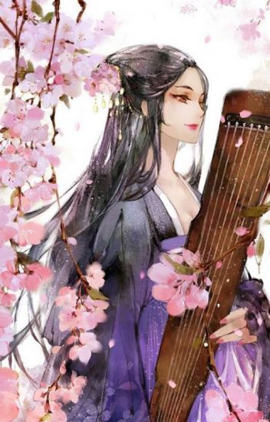
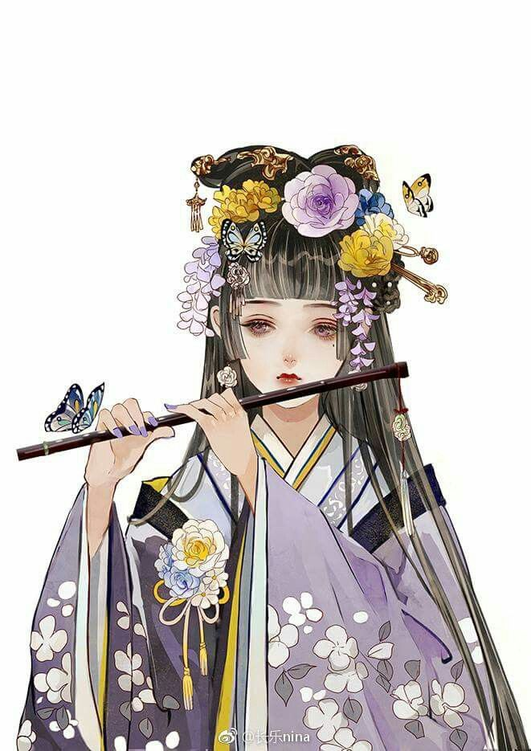

Slide 23
THẢO LUẬN
? Trong hai bức chân dung Thúy Vân và Thúy Kiều, em thấy bức chân dung nào nổi bật hơn, vì sao?
( Gợi ý: - So sánh số câu thơ tả Thúy Vân với số câu thơ tả Thúy Kiều
- Những vẻ đẹp nào có ở Thúy Kiều mà không có ở Thúy Vân?)
Đáp án: Trọng tâm của đoạn trích là vẻ đẹp tài năng của Thúy Kiều và bức chân dung của Kiều nổi bật hơn.
Số câu thơ tả Thúy Vân chỉ có 4 trong khi số câu thơ tả Thúy Kiều đến 16 .
Khi tả Thúy Vân, tác giả chỉ miêu tả nhan sắc, đến Thúy Kiều nàng không chỉ đẹp bởi nhan sắc, tâm hồn mà còn đẹp bởi tài năng.

Slide 24
4. CUỘC SỐNG CỦA HAI CHỊ EM
Phong lưu rất mực hồng quần,
Xuân xanh xấp xỉ tới tuần cập kê.
Êm đềm trướng rủ màn che,
Tường đông ong bướm đi về mặc ai.

Slide 25
4. Cuộc sống của hai chị em:
“Êm đềm…..mặc ai”
( NT: ẩn dụ, thành ngữ)
=> khuôn phép, đúng đắn, chuẩn mực.

Slide 26
III. TỔNG KẾT:
Nghệ thuật:
- Sử dụng những hình ảnh tượng trưng, ước lệ.
- Lựa chọn và sử dụng ngôn ngữ miêu tả tài tình.
- Thủ pháp đòn bẩy.
2. Ý nghĩa văn bản:
Đoạn trích thể hiện tài năng nghệ thuật và cảm hứng nhân văn ca ngợi vẻ đẹp, tài năng con người của tác giả Nguyễn Du.

Slide 27
TÂM – TÀI
Mười phân vẹn mười
Trang trọng
Sắc sảo, mặn mà
Khuôn trăng
Nét ngài
Hoa cười
Ngọc thốt
Nhan sắc
Tài năng
Làn thu thuỷ
Nét xuân sơn
làm thơ
Vẽ tranh
ca ngâm
Hồ cầm
Mây thua Tuyết nhường
“Bạc mệnh”
Hoa ghen Liễu hờn
Trướng rủ màn che Mặc ai

Slide 28
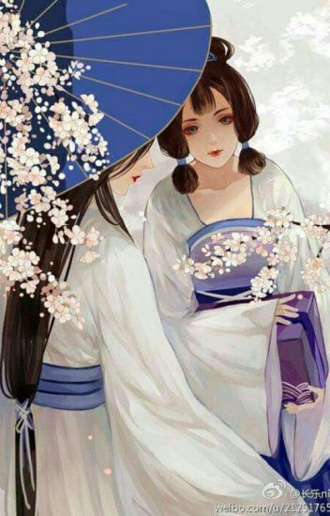
Chị em Thúy Kiều

